Slide 1
Computer Networking
Internet Protocol Action
第五章 链路层协议
李毅超
2023.09

Slide 2
第四章 链路层协议
引 言
链路层解决直接通过共享物理介质连接计算机网络的问题。
物理介质可能是铜线、光纤或无线频率，但共享介质是一切通信的基础。
一个设备对传输介质“说”，另外一个或一些设备从传输介质“听”。由于资源共享，所以必须有规则控制访问。
链路层详细回答了下面这些问题，比如说“多个设备能立刻同时发送数据吗?”，“数据怎样发送到众多监听设备中的某个设备上?”等等。
本章我们将通过3个实验来了解链路层协议……

Slide 3
实验5. 1，讨论了怎样给链路层协议分配惟一的地址，还会讨论在管理48位MAC地址空间中IEEE的角色，另外还将解释ARP怎样从局域网中找到IP地址并转换成其对应的MAC地址，并且进一步跟踪ARP过程观察MAC地址欺骗。
实验5. 2，将详细讨论占主导地位的链路层技术—以太网技术。讨论它如何从施乐公司PARC中心的实验网发展成为全球标准。还将描述许多以太网的物理层实现，从l0BaseT直到千兆万兆以太网。最后还会解释共享以太网和交换以太网之间的不同，研究Ethereal中能够反映基于集线器的以太网和基于交换机的以太网区别的跟踪记录。
实验5. 3，将详细讨论无线网络。将描述各种各样的IEEE 802. 11无线网络标准之间的不同之处。还会讨论为使无线网络更安全，WEP ( Wired Equivalent Privacy, 有线等效加密)所起的作用。

Slide 4
实验5. 1 MAC地址和地址解析协议（ARP ）
简介
传输层用端口号标识同一主机上运行的不同网络应用程序；
网络层用IP地址标识因特网上的不同主机；
链路层用介质访问控制(Media Access Control, MAC)地址标示网络中的不同主机。

Slide 5
MAC地址
  在局域网中，每个网络设备必须有惟一的MAC地址。设备监听共享通信介质以获取目标MAC地址与自己相匹配的分组。
  如果两个设备有同样的MAC地址，那么它们都会试图响应并接收同样的信息。
  MAC地址通常写入在网卡硬件中，MAC地址长48位即6字节。它们通常用冒号隔开的十六进制格式表示，如00:06:5b:e3:4d:1a。

Slide 6
  IEEE注册授权机构分配给网卡生产商一个24位的组织惟一标识符(Organizational Unique Identifier, OUI)。要求一定的申请费和每年的更新费。 OUI用作其任何生产网卡MAC地址的前24位。余下的24位分配给2²⁴个网卡。
  申请个人地址块(Individual Address Block,IAB )。每个IAB事实上是一个专属于IEEE自己的组织惟一标识符的子集，36位，剩余12位分配给2¹²个网卡。
  Ethereal能把MAC地址的组织标识符转化为代表生产商的字符串。例如00:06:5b:e3:4d:1a显示Dell:e3:4d:1a。

Slide 7
  网站http://standards.ieee.org/regauth/oui/oui.txt可以去搜索查找“Dell Computer”等各厂商的地址块。
  地址ff:ff:ff:ff:ff:ff是一个特殊的MAC地址，意味着数据应该广播到局域网的所有设备。另外，任何第一位设置为1的地址，表示是一个多播地址。
  尽管惟一MAC地址被生产商写在硬件里，但大部分网络接口的MAC地址都可以通过软件重设。可以用来MAC地址欺骗。

Slide 8
  因特网所有设备MAC地址惟一是没有必要的，MAC地址欺骗就是利用了这个事实。只要同一局域网中所有设备MAC地址不同就可以了。每个MAC地址有48位，即使随机分配，产生MAC地址冲突的可能性也非常小。
  MAC地址欺骗能够用于合法的目的，例如给VMWare的虚拟客户操作系统提供惟一的MAC地址。还可以用来测试网络。
  在只允许注册MAC地址访问网络资源的网络中，通过冒用MAC地址也可用来攻击网络或对网络资源获取非法访问的权限，因此基于MAC地址的访问控制或授权机制通常不可靠。

Slide 9
ARP地址解析协议(RFC 826)
同一局域网主机间数据传输前，发送方首先要把目的IP地址转换为对应的MAC地址。这通过地址解析协议( ARP RFC 826)实现。
  每台主机以ARP高速缓存形式维护一张已知IP地址到MAC地址的转换表。
  发送一个IP分组到具体的目标地址之前，都要访问ARP高速缓存。
  如果找到一个对应的MAC地址，那么IP分组就放在链路层帧的数据部分，而帧的目的地址将被设置为ARP高速缓存中找到的MAC地址。
  如果没有发现IP地址的转换项，那么本机将广播一个报文，要求具有此IP地址的主机用它的MAC地址作出响应。具有该IP地址的主机直接应答请求方，并且把新的映射项填入ARP高速缓存。

Slide 10
发送分组到本地网外的主机，需要跨越网关或路由器这样的中间机器。源主机直接通过本地网发送分组到本地网的网关，网关转发分组到其他网关，直到最后到达目的主机所在的本地网的网关。
分组通过跨越一系列局域网穿越互联网。在一条通过互联网的路径上，一个分组能够从一个无线网络到以太网、到FDDI网络、到其他的以太网。许多链路层和物理层网络技术已被IEEE标准化。IEEE 802是描述各种局域网技术的标准化系列。例如：
  IEEE 802. 3定义了基于CSMA/CD(带冲突检测的载波监听多路访问协议)接入方法的以太网标准；
  IEEE 802. 5定义了像基于令牌环网访问方法的光纤分布式数据接口( FDDI)的网络；
  IEEE 802. 11定义了无线局域网网技术。

Slide 11
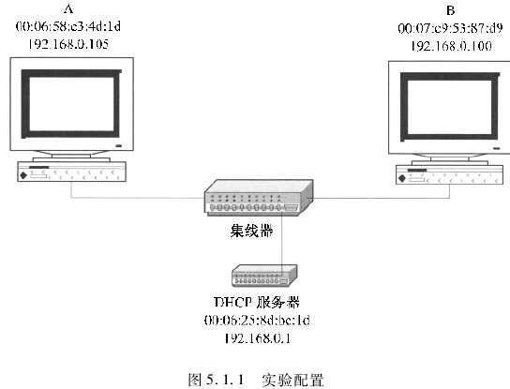
一、配置（主机B的MAC地址通过软件设置改变）

Slide 12
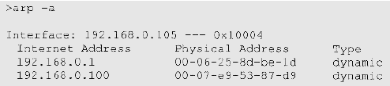

二、实验
ARP地址解析协议
在主机A上捕获Ethereal跟踪记录保存于arp.cap。
  主机A上执行命令arp -a来显示ARP高速缓存里的内容
  ping –n 1 192.168.0.100
  arp –d 192.168.0.100

Slide 13
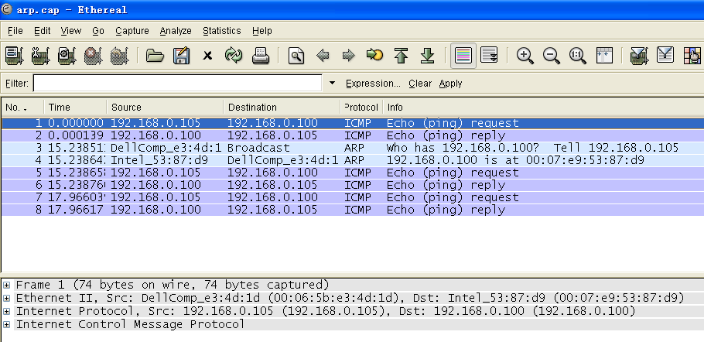
  再次 ping -n 1 192.168.0.100 （产生ARP重新解析）
  最后第三次 ping -n 1 192.168.0.100

Slide 14
通过DHCP协议-观察MAC地址欺骗
真实MAC地址
  主机B ipconfig /release释放IP地址192.168.0.100
  主机B ipconfig /renew重新获得IP地址
  主机A上跟踪并保存到文件dhcpRealMAC.cap
  分组2是从以太网地址00:07:e9:53:87:d9发送的。这个分组IP地址以0.0.0.0列出，因为我们前面释放了地址。请求IP地址192.168.0.100，请求主机名显示“MATTHEWS” 。
  (前三个字节00:07:e9是Intel公司注册的组织惟一标识符。)

Slide 15
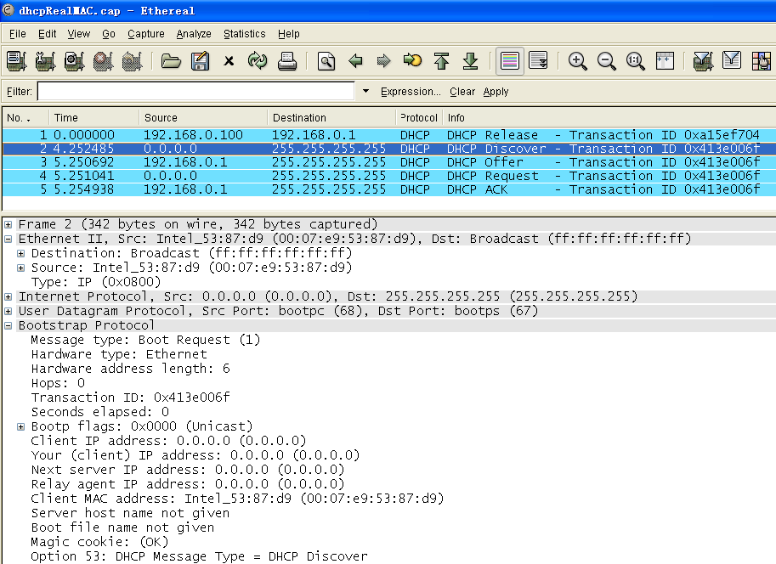

Slide 16
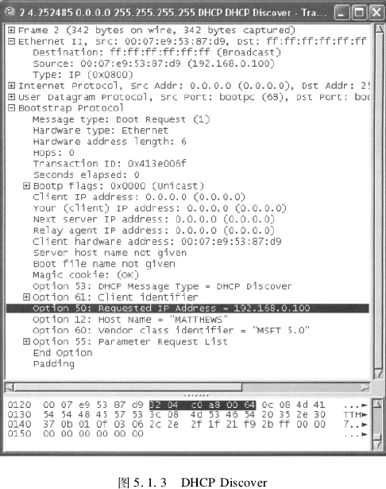

Slide 17
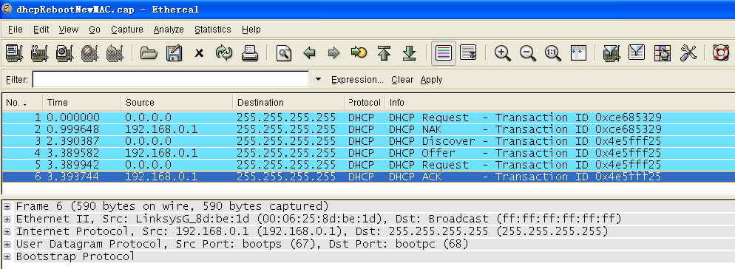
  修改MAC地址
  重设该计算机B的MAC地址为00:10:7b:59:18:64，重启。
    (前三个字节00:10:7b是注册给Cisco公司的组织惟一标识符。)
  跟踪结果保存到dhcpRebootNewMAC.cap

Slide 18
  分组1主机B发送一条DHCP请求报文，试图重新获得与以前相同的IP地址。注意这个分组是从00:10:7b:59:18:64发送的(见图5.1.4)。它请求IP地址192.168.0.100并且和前面一样包含主机名“MATTHEWS”。

Slide 19
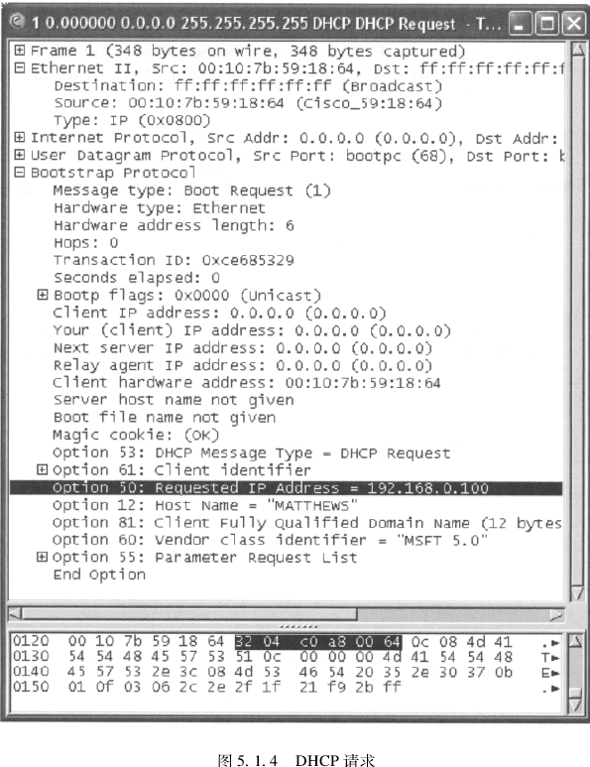

Slide 20
  分组2DHCP服务器用NACK报文通知主机B，IP地址192.168.0.100已经被人使用。从DHCP服务器的角度来看，这条DHCP请求报文不是来自原来的IP地址为192.168.0.100的同一主机B。分组4重新为主机B分配一个新的IP地址192. 168. 0. 106。

Slide 21
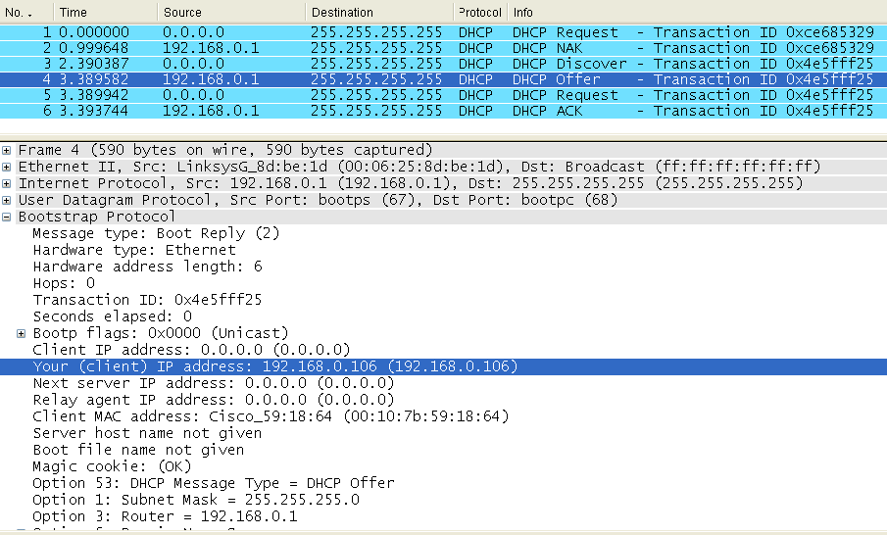

Slide 22
  重复MAC地址
  然后再重设主机B的MAC地址为与主机A一样的MAC地址(00:06:5b:e3:4d:1d)。重启主机使新的MAC地址生效之后，DHCP服务器分配IP地址192.168.0.107给主机B 。(没有分配地址192. 168. 0. 105，因为主机A在网络上并响应了该IP地址)
  主机B ping主机A，捕获跟踪记录并保存在文件duplicateMACs.cap
  注意的是主机里每个分组的IP地址不同，但却有同样的MAC地址(见下图) 。

Slide 23
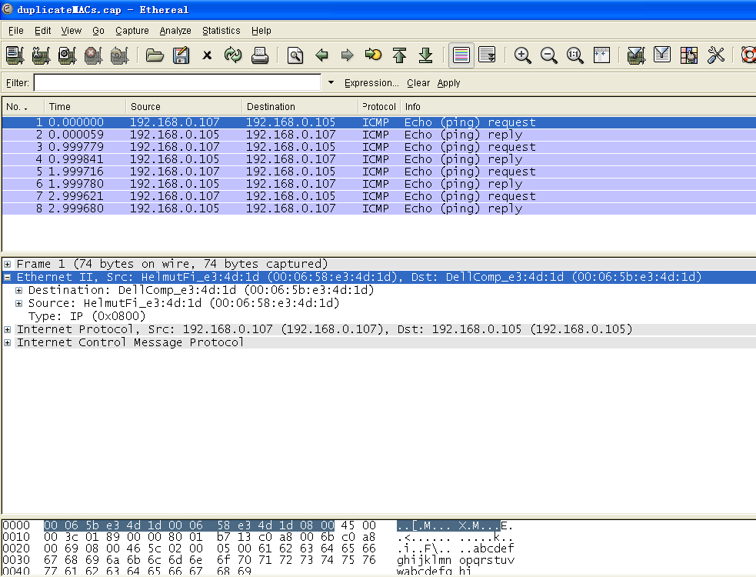

Slide 24
小节
本堂课通过一系列实验，让我们直观观察了MAC地址、ARP协议地址解析过程，并且通过DHCP协议IP地址自动分配过程进一步观察了MAC地址欺骗和重复的现象。

Slide 25
实验5. 2以太网
简介
最早的以太网由施乐公司PARC中心的Robert Metcalf在1972年开创。
以太网规范包含了避免冲突传输的规则CSMA/CD ,即带冲突检测的载波侦听多路访问。还包括了对电缆的物理长度和以太网帧的最小长度的限制。
  电缆长度的限制随使用的物理电缆类型和在介质中相关的信号强度不同而不同。

Slide 26
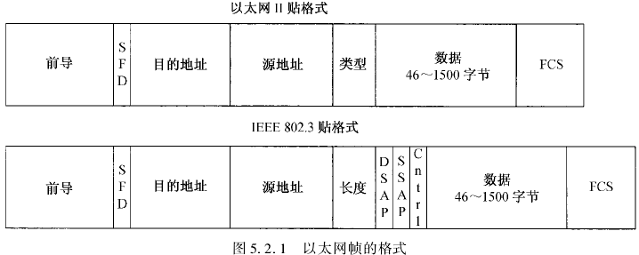
IEEE把EthernetⅡ规范作为802. 3标准的基础。但在帧的格式上有一些不同，如图5. 2. 1所示。
  它们开始部分相同，带有7个字节前导、1个字节起始帧分界符和两个6字节地址。
  不同在于， EthernetⅡ有1个2字节的类型字段，IEEE 802. 3有1个2字节帧长度字段和跟着3个各1字节的附加字段。

Slide 27
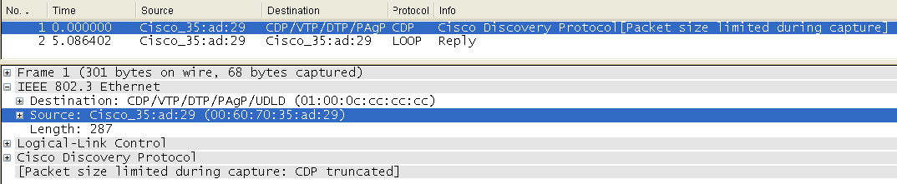
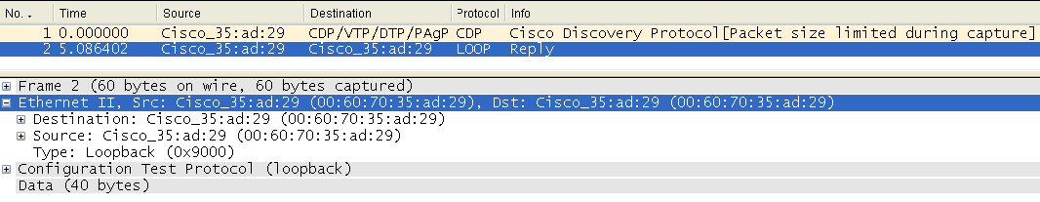

Slide 28
EthernetⅡ和IEEE 802. 3仍然能够同时使用。
IEEE 802. 3的帧长度字段最大1500字节，因此如果这两字节是比1500大(十六进制0x05 DC )，那么就是EthernetⅡ帧。
除了帧的格式不同以外，以太网在物理层特性(如电缆的类型和传输的速度等)也不同。通用的物理以太网类型有l0BASE-T，100BASE-T，千兆以太网，万兆以太网等。
交换机与集线器
  交换机是第2层设备，因为它们处理链路层的帧信息（即源地址自学习和根据目标地址转发）。
  集线器是第1层设备，因为它们在物理层操作（信号的再生、放大或再定时）。
  通过一系列网络实验的跟踪记录来分析显示以太网集线器和交换机之间差异。

Slide 29
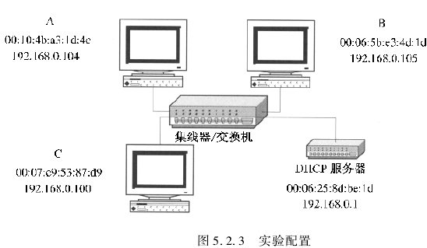
一、配置

Slide 30
二、实验
以太网交换机
  在A上发出命令ping 192.168.0.105
  在A上发出命令ping 192.168.0.255
  分别将在主机B和主机C上捕获的跟踪记录保存在文件ping_switch_B. cap和ping_switch_C.cap
以太网集线器（重复同样的操作）
  在A上发出命令ping 192.168.0.105
  在A上发出命令ping 192.168.0.255
  分别将在主机B和主机C上捕获的跟踪记录保存在文件ping_hub_B. cap和ping_hub_C.cap

Slide 31
三、观察分析
分析文件ping_switch_B.cap里的跟踪记录
  包括一个ARP请求及应答，一组SSDP分组，两组ping请求和应答。
  分组1主机A广播发送ARP请求。这个请求会广播到本地网的所有计算机上（目的地址ff:ff:ff:ff:ff:ff表示广播发送到所有的计算机上）。
  分组2主机B听到ARP请求广播，直接发送响应给主机A。
  注意，分组1是EthernetⅡ帧。它有两个字节类型字段，包括0x0806即十进制的2054>1500，因此不会与IEEE 802. 3帧混淆。
  分组3到分组16主机A的ping请求和主机B的ping应答。

Slide 32
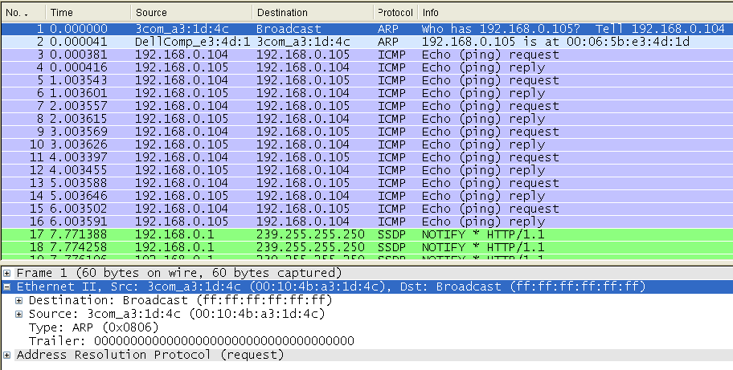

Slide 33
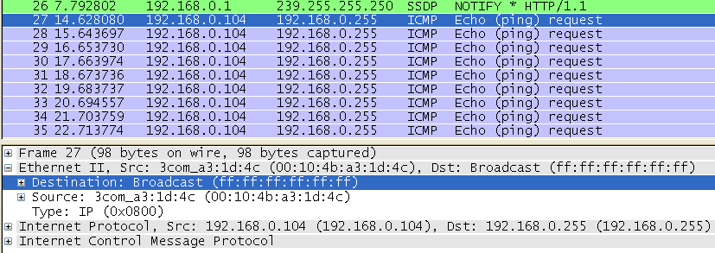
  分组27到35是主机A发给广播地址192.168.0.255的ping请求。在以太网层转化成MAC地址ff:ff:ff:ff:ff:ff。虽然主机B监听到ping请求，但是主机B被默认设置不响应该广播地址的ping请求。

Slide 34
  ping_switch_C. cap从C主机观察相同通信流。
  分组1仍能看到A的ARP请求，却看不到B的ARP的应答。
  主机C看到一组SSDP分组。
  主机C看到一组A发送到广播地址的ping请求，但是既没有看到A直接发送给B的ping请求，也没有看到B的应答。
    主机C不能看见直接发送给其他以太网地址的分组，因那些主机与C不在交换机的同一接口上。
主机C不能看到A和B之间的ping通信流。同样，如果A和B交换邮件或发送即时通信谈话，C也无法看到数据。然而，对于在同一个集线器的主机，情况就完全不同。

Slide 35
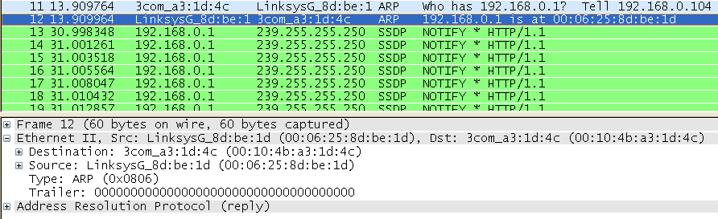
分析文件ping_hub_ B.cap里的跟踪记录
  主机B所看到的跟踪结果基本上与用交换机时看到的一样。主机B观察到两组ping请求和应答（35-50，51-62）。
  有趣的是，分组11、12包含从主机A到 DHCP服务器ARP请求和应答，而用交换机时则B不能看到这些。

Slide 36
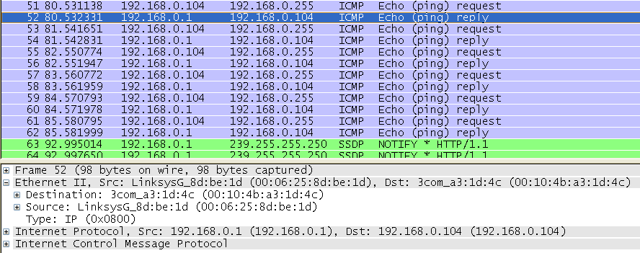
  还有，第二次ping请求到地址192. 168. 0. 255 , B能够看到一些应答。 DHCP服务器故意被设置为响应广播地址的ping请求。在交换机上，主机B和C都不能看到这些响应。

Slide 37
  文件ping_hub_B.cap和文件ping_hub_C.cap包含数量和内容完全相同的分组。因为集线器将所有的计算机放在同一个共享网络段中。
  Statistics →Conversation List →Ethernet生成一个以太网会话的列表。
    文件ping_hub_C.cap的列表中有四条记录。
    文件ping_switch_C.cap的列表里仅有两条记录。

Slide 38
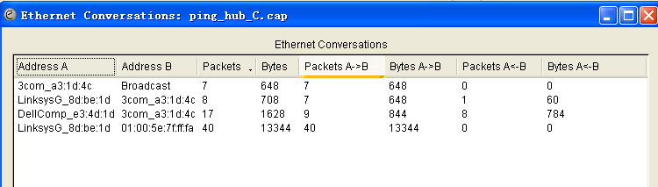
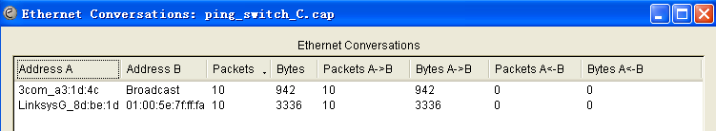

Slide 39
以太网集线器和交换机有根本的不同。集线器允许网络上的所有计算机看到完全相同的通信。每台计算机能监听到所有的传输内容。交换机能够转发数据到包含指定目标地址的某个端口。广播数据仍然发送给交换机的所有端口，但是大部分会话内容不会在所有节点可见。
交换机提供的隐私保护不是绝对的。
交换机通常有一个固定大小的表格，用来记录以太网地址与交换机端口之间的映射。有一种对交换式网络的攻击，就是产生大量的来自随机伪造以太网地址的分组，使这个映射表溢出。这些伪造地址能够从交换机的映射表中驱逐真实的计算机，然后当数据传送到真实的计算机地址时，交换机被迫广播数据到所有的端口。
对这种攻击的防范手段
  在交换机的映射表中锁定一些静态值。但每当计算机第一次入网或更换端口，都要手工更新映射表。
  观察攻击的类型，关闭发起攻击的所有端口。

Slide 40
小节
本堂课通过一系列实验，让我们直观观察了集线器的共享式以太网与交换机的交换式以太网的差异。

Slide 41
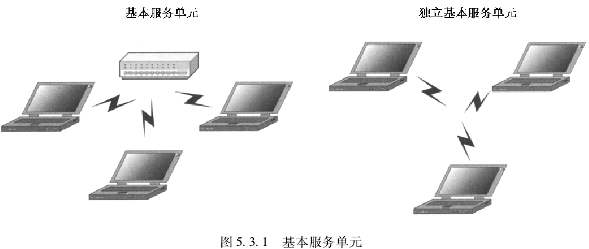
实验5. 3无线局域网
简介
现在，无线局域网似乎随处可见—无论是家里、旅馆、机场，还是咖啡店或办公室。IEEE802_11为其标准定义。
802.11无线局域网的两种组网模式

Slide 42
  基于AP的802.11无线局域网
IEEE 802.11标准允许客户端节点首先接入无线接入点(Access Point, AP)从而构成基本服务单元(Basic Service Set, BSS )。无线接入点是许多客户端共享局域网网段的中心。无线接入点常常以有线方式连接到交换机或路由器上，从而连接到因特网的其他部分。
  ad-hoc的802.11无线局域网
IEEE 802.11标准也允许没有接入点的基本服务单元(BSS)。这些基本服务单元称为独立基本服务单元或无线自组织(ad-hoc)网络。这些无线自组织网络使一组主机相互连接，但是不提供与因特网其他部分的连接。

Slide 43
客户端节点的接入
客户端在某个范围内可能同时有多个接入点。当客户端想连接到一个接入点时，它将通过所有可获得的信道寻找无线接入点发出的“信标”。尽管客户端能够检测到多个接入点发出的“信标”，但是它只选一个进行连接。客户端也能积极地发出探寻，请求在该范围内可获得的接入点进行响应。
  信标包含接入点的信息，包括它的服务单元标识符(Service Set Identifier, SSID)，即网络管理人员分配的可读网络名。
  选择接入点的另一个因素是信号强度。客户端离接入点越远，信号强度衰减越大，甚至不能支持传输速率。
  网络接入点能工作在不同的信道。当两个接入点覆盖的区域严重重叠时，一般将接入点设置在不同的信道上工作，以避免彼此相互干涉。

Slide 44
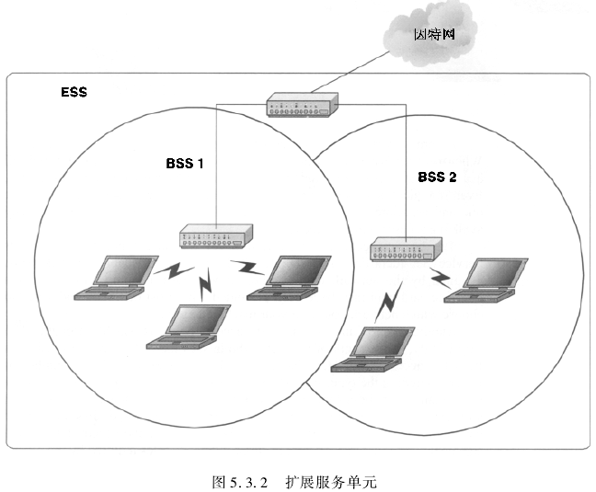
扩展服务单元ESS
通常由一个管理员负责的几个基本服务单元联合起来形成一个扩展服务单元（Extended Service Set，ESS）。在ESS里，任何移动客户端可在接入点间移动而不失去连接，并且ESS里的所有计算机可共享一个到因特网的连接。

Slide 45
802. 11标准
  802. 11b或Wi-Fi是当前使用最多的版本，它工作在2.4GHz频率和11 Mbit/s带宽。
  802.11g与802.11b工作在同一频率段，并且可以兼容，但是802.11g支持的数据传输速率可达到54 Mbit/s。
  802.11a不能和802. 11b或802.11g兼容，它工作在一个最大数据传输速率为54 Mbit/s的5GHz频率范围。相对而言，802.11lb/g比802. 11a产品具有更大的频率范围。
  802.11n比802.11g快上10倍左右。传送更远的距离。
其他IEEE 802. 11标准也在发展，以解决无线局域网技术中的其他问题。802.11e解决服务质量问题，802.11h解决频谱和功率控制管理问题，802.11i解决增强安全性的问题。

Slide 46
基于冲突避免的载波侦听多路访问CSMA/CA
  CSMA/CD不适合无线网络和无线主机:
    无线接口不能在同一时间既传输又监听。
    无线网络必须处理“隐藏终端问题”。
    当主机A和B因为都在彼此的范围外而都感觉网络是空闲的时候，如果A和B之间有另一主机C在二者的范围内，就会在C处产生传输冲突。
  因此无线网络采用CSMA/CA而不是CSMA/CD 。
  IEEE 802.11同时使用冲突避免方案和肯定确认检测冲突。

Slide 47
    冲突避免：
    信道能够通过发送一个短的“请求发送”( RTS )帧来预定。如果RTS帧正常(即没有冲突地)到达接收方，接收方响应一条“允许发送”(CTS)帧。这两个传输活动通过联系同在发送方和接收方二者接触范围内的所有主机，避免了隐藏终端问题。这两个传输同时还预定或分配某个时段的网络。
    肯定确认也用来验证没有冲突发生。
    循环冗余码(CRC)或校验和用来收发方之间检错。如果无错，接收方会发送一个肯定确认帧给发送方，让它们知道数据已经没有问题地到达。反之，发送方没有收到这个确认，它们就会重传该数据。

Slide 48
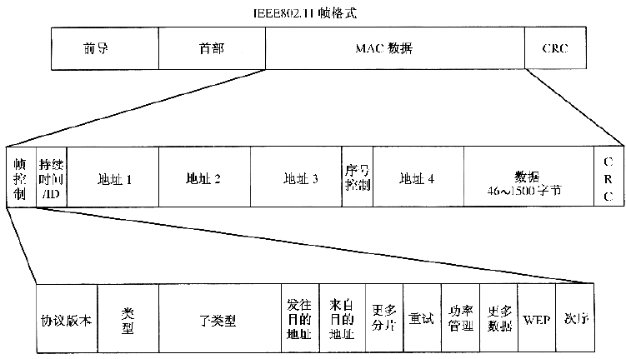

Slide 49
802.11帧三种主要的类型:
管理(类型00)、控制(类型01)和数据(类型10)。类型11为将来的使用而保留。对于每个主要的类型都有它的子类型。管理帧涉及联系、鉴别，还包括信标和联系请求。控制帧处理对介质的访问，包括RTS, CTS和确认帧。数据帧主要是承载数据，但是不同子类型也指明一些控制和协调功能。
802.11帧的地址:
一个帧最多可包括四个地址。一般而言，地址1是无线网络目的地址，地址2是无线网络源地址。每个地址的确切意思是通过在MAC数据的帧控制字段设置“To DS”(发往目的地址)和“From DS”(来自目的地址)来确定的。如果设定“To DS”位，地址1是无线接入点的地址，目的地址将被存在地址3或地址4里。同样，如果设置了“From DS”位，那么地址2就成了接入点地址，源的地址将存在地址3或4里。只有二者均置位才会地址3、4同时使用。

Slide 50
有线等效加密（Wired Equivalent Privacy，WEP）
  作用：
WEP用加密方式阻止入侵者连接网络并窃听网络通信。WEP顾名思义，其目的是提供与有线网络同等的安全性。
  原理：
AP的WEP激活时，任何希望连接网络的客户端必须证明知道共享密钥。
    当客户端希望连接网络时，接入点会给它们发送一个随机数，它们必须用共享密钥对其加密后并返回。这证明客户端没有传输密钥但知道这个共享密钥-WEP密钥。
  缺陷:
    WEP不是一个绝对安全的保护系统。已经有些程序像AirSnort通过收集大量的加密通信，有可能破解WEP密钥。简单的保护办法是定期更换WEP密钥，入侵者就更难捕获足够的信息去破解密钥。

Slide 51
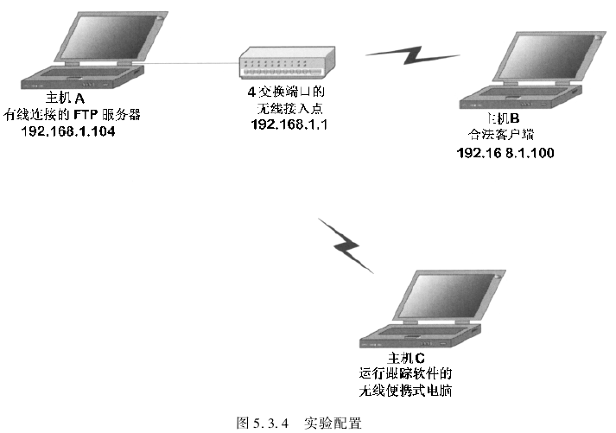
一、配置

Slide 52
二、实验
不启用WEP
C捕获ftp服务器A和ftp客户B之间的一次ftp会话如跟踪记录文件nowep.cap。
  查看信标帧
    分组1的帧控制段包括管理帧类型0和子类型8(信标)。
    从MAC地址00:0c:41:f3:f1:c9的无线接入点发送来，并且被广播到ff:ff:ff:ff:ff:ff。
    注意WEP标志是禁用的。
    见下图

Slide 53
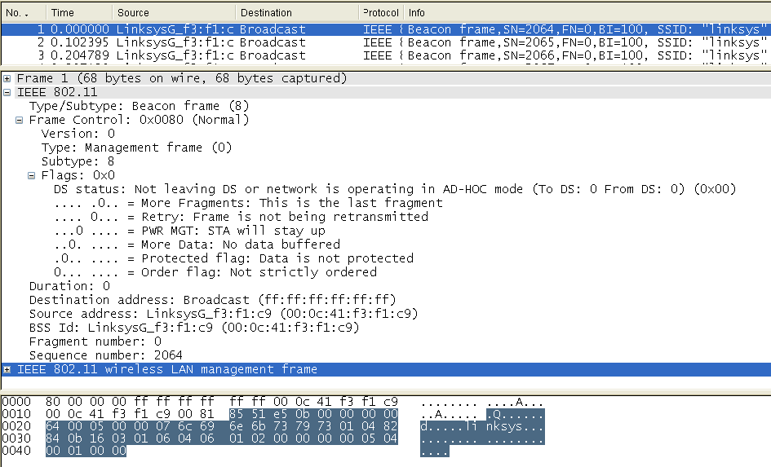

Slide 54
    打开“IEEE 802.11 Wireless LAN management frame“
    看到该接入点丰富的信息，包括信标时间间隔，接入点工作的信道，以及网络服务单元标识符（SSID）。
      信标时间间隔是0. 102400秒（信标帧为什么多）
      见下图
    过滤出信标，可以使用下面的过滤器：
    !((wlan.fc.type ==0) &&(wlan.fc.type_subtype==8))

Slide 55
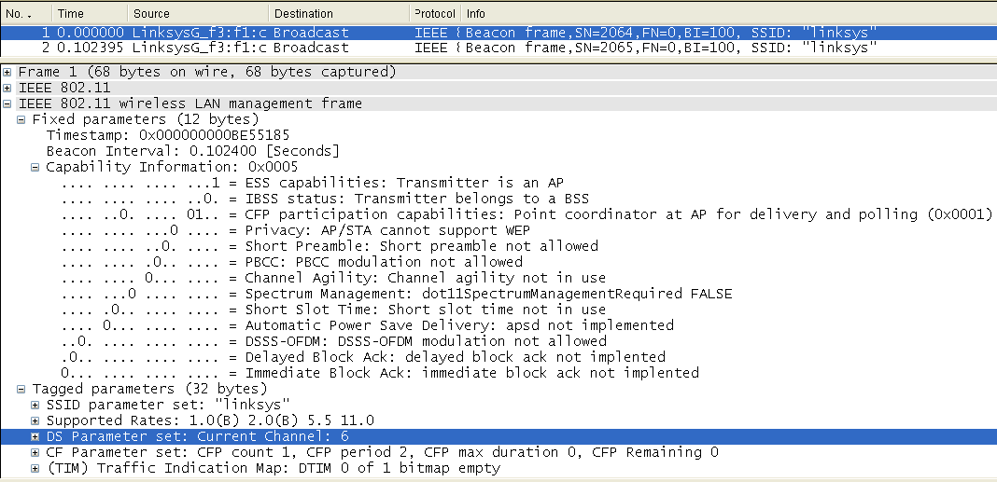

Slide 56
  查看证明WEP禁用
    选择分组422，一个携带FTP通信的数据帧，然后选择Follow TCP Streams提取每个分组的FTP会话内容。
    流包含与FTP服务器交换的用户名和密码（很容易被入侵者捕获）。
    见下图

Slide 57
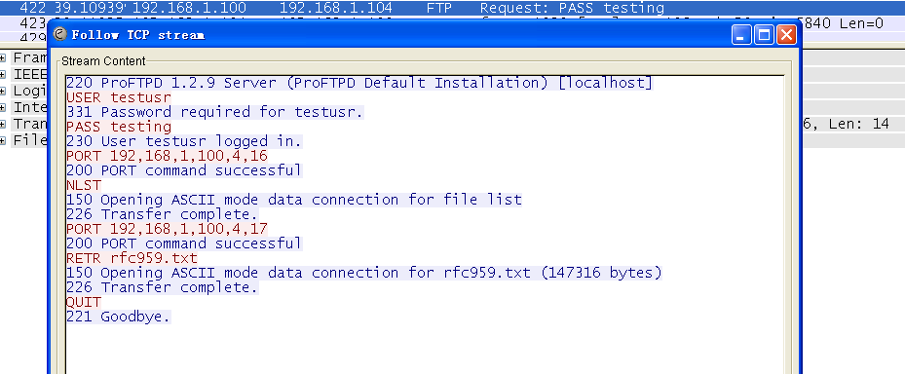

Slide 58
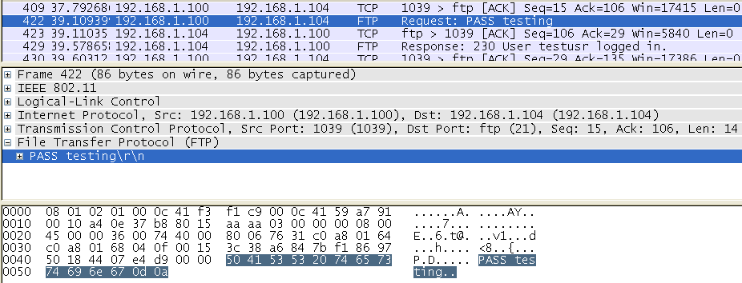
    分组422的FTP部分也直接可见含明文密码本身。

Slide 59
  查看数据帧
    分组422数据帧类型2和子类型0。
    MAC地址为00:0c:41:59:a7:91和IP地址为192.168.1.100的无线客户端发到00:10:a4:0e:37:b8和192.168.1.104的有线FTP服务器。
    帧需要无线接入点转发，因而“ To-DS”标志设置成1，并且第三个地址字段设置为接入点的MAC地址00:0c:41:f3:f1:c9。Ethereal标识该字段为BSS标识符。
    见下图

Slide 60
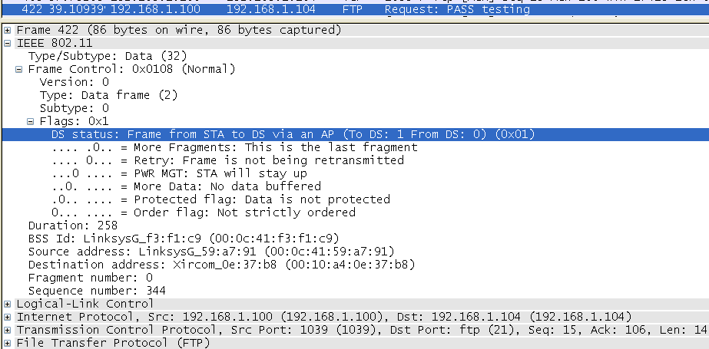

Slide 61
    整个帧全部协议栈：IEEE 802. 11 / Logical-Link Control / Internet protocol / Trassmision control protocol /File Transfer Protocol。
    IEEE 802. 2定义了逻辑链路控制部分。LLC帧能用于任何802 MAC层指示下一个更高层协议（这里是IP）。
    见下图

Slide 62
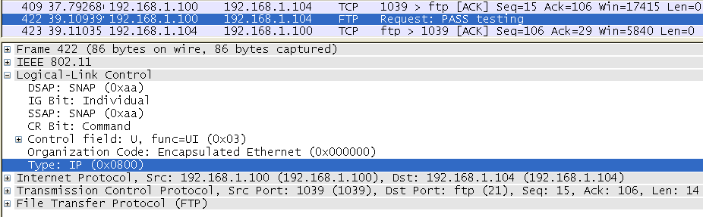

Slide 63
启用WEP
启用接入点上的WEP并给合法的客户端设置WEP密钥。重复与第一次配置同样的FTP传输，并且在没有配置WEP密钥的主机C上跟踪并保存在文件wep.cap里。
  看到客户端 (00:0c:41:59:a7:91)和服务器 (00:10:a4:0e:37:b8)之间数据流。但无法分辨是FTP数据流、TCP数据流还是IP数据流。
  取出一个大分组如873（从大小可猜测是文件传输分组）。
    检查数据字段，发现数据字段因加密而不再可读。
    检查帧控制段，发现WEP标志是启用的。
    有趣的是，在这个时间段上信标帧WEP是禁用的。这样才能让一个客户端去试图连接网络，当然AP要求客户端证明有WEP密钥。

Slide 64
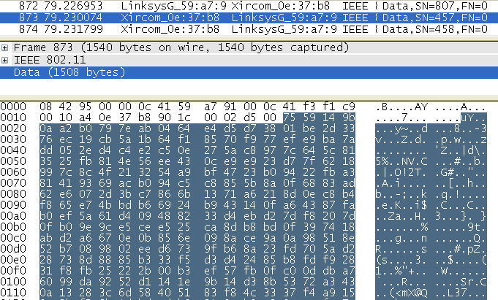

Slide 65
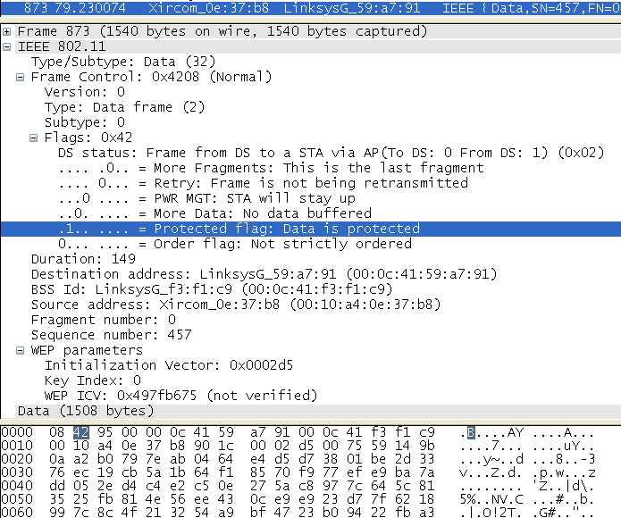

Slide 66
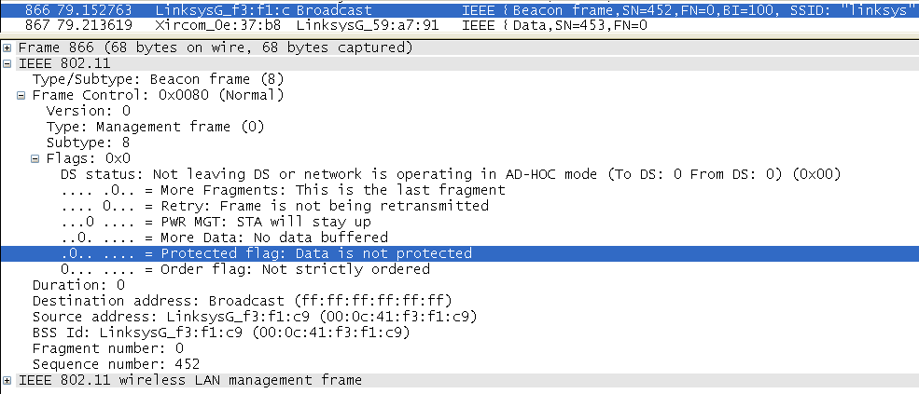

Slide 67
    通过Wep启用方式，入侵者就不能看到网络上信息的内容，也不能通过AP“有效”发送数据。但是攻击者仍能通过在所有可用信道上持续“无效”传输来发起拒绝服务攻击，在无线网络上无法阻止这种攻击。

Slide 68
小节
本堂课通过一系列实验，让我们直观观察了802.11无线局域网在不启用Wep和启用Wep下FTP传输，着重观察了信标帧和数据帧，并借此分析了802.11无线局域网的安全性。

Slide 69
总 结
1、简单介绍链路层及其协议。
2、用Ethereal观察MAC地址，以及ARP地址解析过程。
3、用Ethereal观察基于集线器的以太网和基于交换机的以太网区别。
4、用Ethereal观察802.11无线局域网在AP启用和禁用WEP下FTP的传输产生的信标帧和数据帧，以及802.11无线局域网的安全性。

Slide 70
课程总结
通过用Ethereal对应用层、传输层、网络层、链路层协议的观察与分析，掌握Ethereal协议分析软件的使用技能，感性直观认识互联网网络协议，进一步认识网络安全。毫无疑问，网络协议分析正是网络安全之基础，网络安全恰好是网络协议分析的综合应用。
这也是为什么我们将第6章的3个网络安全实验作为同学们的课外考核作业。

Slide 71
本课程到此结束！谢谢！
衷心祝愿同学们认真对待研二这个最重要的科研实践学习阶段，转变学习方法（领会面向任务目标的快速高效的学习方法），勤于动手实践，锻炼技术技能，领会科研方法，丰富项目经验，培养团队协作能力，树立走向未来职场和社会的信心！

